Slide 1

认识上帝
二零二六年四月十一日的第二课

Slide 2
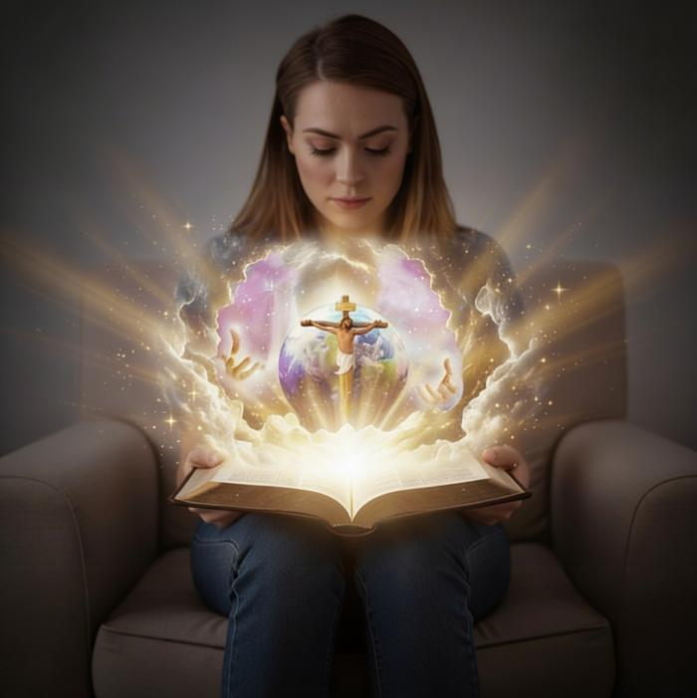
“认识你独一的真 神，并且认识你所差来的耶稣基督，这就是永生。”
(约翰福音17：3)

Slide 3

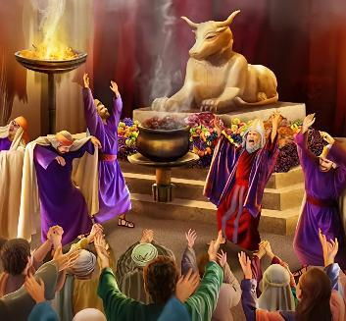

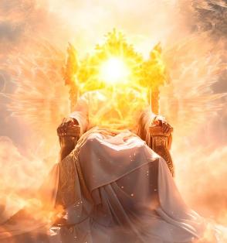
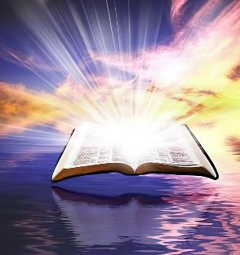
我们对上帝的理解已被罪恶腐蚀。我们试图用动物或人形的偶像来表现祂。他被描绘成反复无常或专制的神。最终，人类创造了一个以自己形象为主的上帝形象。
但上帝到底是什么样的 ？祂真的伟大到让我们无法理解祂吗？当然，无论我们多么努力，我们的心灵都无法完全理解上帝。我们需要帮助。
但帮助已经到来。你想知道他是什么样的神吗？在圣经中，我们看到了上帝本性的真实启示。
上帝的属性。
上帝的品格:
  上帝是圣洁的
  上帝就是爱
认识上帝:
  上帝在创造之工中显现出来
  上帝在耶稣身上显现出来（以马内利)

Slide 4


神的属性

Slide 5


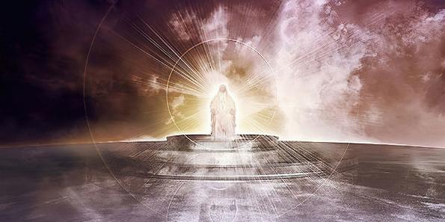
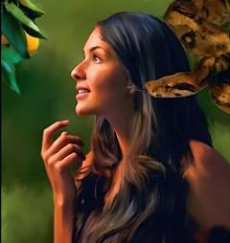
“耶和华万军之 神啊，哪一个大能者像你耶和华？你的信实是在你的四围。” (诗篇 89:8)
神的属性
圣经提供了神最忠实、清晰、最一致的形象。它让我们认识祂的方式之一，就是通过祂的属性。
神的一些属性
公义的（诗篇 11：7)
有怜悯的（申命记 4：31)
耐心而安慰人心（罗马书15：5)
恩典的赐予者（罗马书3：24）
宽恕者（诗篇86：5）)
有君王之尊的（诗篇 47：8）)
永恒的（创世记 21：33)
全能者（创世记17：1)
全知者（约翰一书 3：20)
预知未来者（以赛亚书46：10)
撒但从一开始就试图扭曲上帝的品格，把他描绘成一个自私的上帝，只追求自己的利益。（创世记 3：4-5).

Slide 6

上帝的品格

Slide 7

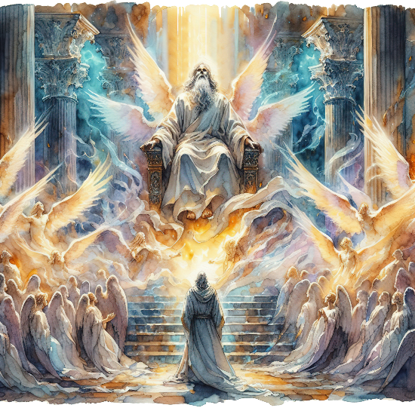
“彼此呼喊说：“圣哉！圣哉！圣哉！万军之耶和华，他的荣光充满全地！” (以赛亚书 6：3 )
上帝是圣洁的
站在上帝身旁的天使赞美他为“圣哉，圣哉，圣哉”（以赛亚书 6：3; 启示录 4：8）。这一属性与祂的品格紧密相连，以赛亚书将其作为上帝的专有名词：“那圣者说。” （以赛亚书 40：25; 57：15)。
什么是圣洁？这意味着被祝圣、被分别出来、是洁净的。当我们远离邪恶，完成上帝交托给我们的工作时，我们就是圣洁的。（民数记 15：40; 利未记 11：44; 彼得前书 2：9）。
但这怎么被运用于上帝呢？因他是与邪恶完全分离，与罪无关的一位。
这意味着，因为祂是圣洁的，祂的爱是圣洁、纯粹且无私的。因为他是圣洁的，他的全能也是圣洁、纯粹且无私的。祂所有的属性都充满了圣洁与纯粹。

Slide 8


上帝就是爱
“神爱我们的心，我们也知道、也信。神就是爱！住在爱里面的，就是住在 神
里面， 神也住在他里面。” （约翰一书 4：16 )
上帝不仅拥有爱或传授爱（尽管他两者都有），“上帝就是爱”（约翰一书4：8,16）。就像圣洁一样，爱是上帝本质的内在部分。
出于爱，他创造了人类，男女，并“吩咐”他们彼此相爱（创世记2：24)
出于爱，当亚当和夏娃犯罪时，他寻找他们，赐给他们盼望
（创世记3：9,15)
出于爱，他与亚伯拉罕立约，并应许赐福给全人类
（创世记26：4)
出于爱，他将他的儿子——耶稣基督——赐给我们为我们的罪而死
（约翰福音 3：16)
我该如何回应他的爱呢?
“我们爱，因为他先爱我们。”（约翰一书 4：19 )。
Notes:
SmartArt with large images (the four “for love”)

Slide 9

认识上帝

Slide 10



上帝在创造之工中显现
“诸天述说 神的荣耀。穹苍传扬他的手段。” （诗篇19:1)
圣经开头就称上帝为 אֱלֹהִ֑ים（以罗欣）。虽然这个称号的字面翻译是“诸神”，但它被用作单数词。就如 “起初，诸神（上帝）创造了天地”（创世记 1：1）。
它向我们呈现了那位通过道（圣言/ 耶稣基督）和圣灵的运行，有能力使一切存在的都生出的造物主（创世记1：1-3 ; 约翰福音 1：1-3）。
在创世纪第二章中，又添加了一个上帝的个人称呼：יְהוָ֥ה（耶和华）。现在，他不再只是说“要有。。”。他还用手塑造人。大能的神在此显明自己是一个能个人接触、一位亲切的神。
他触碰我们，与我们交谈，教导我们，布置我们的工作。。。他爱我们。

Slide 11

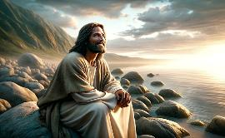
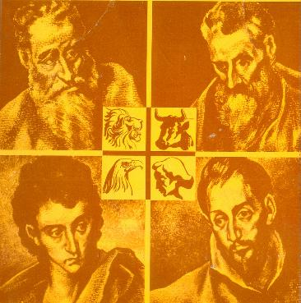
上帝在耶稣身上显现（以马内利)
“从来没有人看见 神，只有在父怀里的独生子将他表明出来。” (约翰福音 1：18)
如果我们想知道上帝是什么样的，就让我们去认识耶稣。他是道成肉身的上帝（约翰福音1：14），他藉着取了人的本性，向我们显明自己，使他能被我们看见和听见（约翰福音1：18;14：9; 约翰一书 5：20）。
他以一个预言性的名字被宣告，这名字表明了他人生的目的：就是以马内利，上帝与我们同在（以赛亚书7：14; 马太福音 1：23）。四位福音书作者以不同的角度向我们介绍了他。
马太
从一名犹太人向犹太人述说
马可
从一名犹太人向外邦人述说
路加
从一名外邦人向外邦人述说
约翰
从一名犹太人向犹太人与外邦人述说
他是实现他所应许的那位弥赛亚
始终关心服务他人
充满人性且富有同情心
赐予肉体和属灵生命者

Slide 12

“千万的人对于上帝和祂的属性持有错误的观念。。。。上帝是真理的上帝，公平与怜悯是祂宝座的特质。祂是爱的上帝，富有怜悯和亲切的同情心。正如祂的儿子──我们的救主所表现的那样。祂是有耐心而且恒久忍耐的上帝。如果我们所敬仰所致力仿效的乃是这样的一位，我们就是在敬拜真神上帝。”
怀爱伦（上帝关心我们，八月八日）

